Slide 1

Thực hiện:
- Đào Đức Nhã
- Trương Ngọc Tinh Anh

Slide 2
Content
6.1
O/R Mappings (ORM)
6.2
Architecture
6.3
Mapping Files
6.4
Annotations
6.5
Query Language
6.6
Criteria Queries
6.7
Native SQL

Slide 3
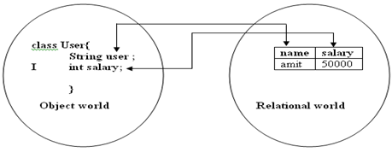
6.1 O/R Mappings (ORM)
What is ORM ???
ORM stands for Object-Relational Mapping (ORM) is a programming technique for converting data between relational databases and object oriented programming languages such as Java, C# etc.
Notes:
ORM là viết tắt của Object-Relational Mapping (ORM) là một kỹ thuật lập trình để chuyển đổi dữ liệu giữa các cơ sở dữ liệu quan hệ và hướng đối tượng ngôn ngữ lập trình như Java, C #, vv

Slide 4
6.1 O/R Mappings (ORM)
Advantages of ORM
Lets business code access objects rather than DB tables.
Hides details of SQL queries from OO logic.
Based on JDBC
Automatic realistic objects in the the database
Transaction management and automatic key generation.
Notes:
Cho phép đối tượng truy cập mã số kinh doanh chứ không phải là bảng DB.
Ẩn thông tin chi tiết của các truy vấn SQL từ logic OO.
Dựa trên JDBC
Không cần phải đối phó với việc thực hiện cơ sở dữ liệu.
Các đối tượng dựa trên các khái niệm kinh doanh hơn là cấu trúc cơ sở dữ liệu.
quản lý giao dịch và tạo khóa tự động.
phát triển nhanh chóng của các ứng dụng.

Slide 5
6.1 O/R Mappings (ORM)
Java ORM Frameworks:
Enterprise JavaBeans Entity Beans
Java Data Objects
Castor
TopLink
Spring DAO
Hibernate
And many more

Slide 6
6.1 O/R Mappings (ORM)
JPA (Java Persistence API)
Java Persistence API is a collection of classes and methods to persistently store the vast amounts of data into a database.
Persistence: storing the copy of database object into temporary memory
Version 3.1 (22/04/2013)
Notes:
Java Persistence API là một bộ sưu tập của các lớp học và phương pháp để liên tục lưu trữ một lượng lớn dữ liệu vào một cơ sở dữ liệu.
Persistence: lưu trữ các bản sao của đối tượng cơ sở dữ liệu vào bộ nhớ tạm thời
Phiên bản 3.1 (22/04/2013)

Slide 7
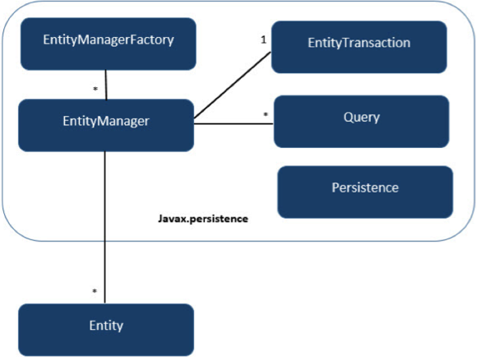
6.1 O/R Mappings (ORM)

Slide 8
6.2 Architecture
What is Hibernate ???
Hibernate is an Object-Relational Mapping(ORM) solution for JAVA and it raised as an open source persistent framework created by Gavin King in 2001.
It is a powerful, high performance Object-Relational Persistence and Query service for any Java Application.
Notes:
Hibernate là một Object-Relational Mapping (ORM), giải pháp cho JAVA và nó lớn lên như một khuôn khổ dai dẳng nguồn mở tạo ra bởi Gavin King vào năm 2001. Nó là một Object-Relational Persistence và truy vấn dịch vụ mạnh mẽ, hiệu suất cao cho bất kỳ ứng dụng Java.

Slide 9
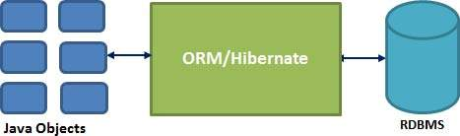
6.2 Architecture
Hibernate sits between traditional Java objects and database server to handle all the work in persisting those objects based on the appropriate O/R mechanisms and patterns.
Notes:
Hibernate ngồi giữa các đối tượng Java truyền thống và máy chủ cơ sở dữ liệu để xử lý tất cả các công việc trong sự bền bỉ những đối tượng dựa trên các cơ chế thích hợp R O / và các mẫu.

Slide 10
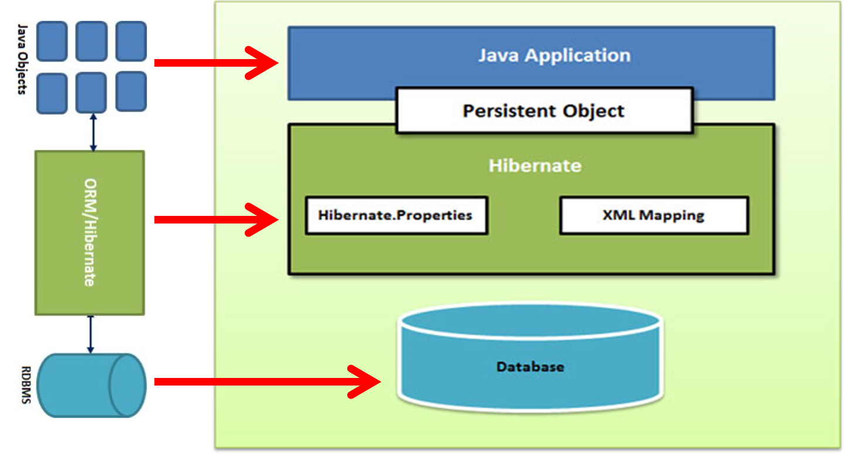
6.2 Architecture
Architecture

Slide 11
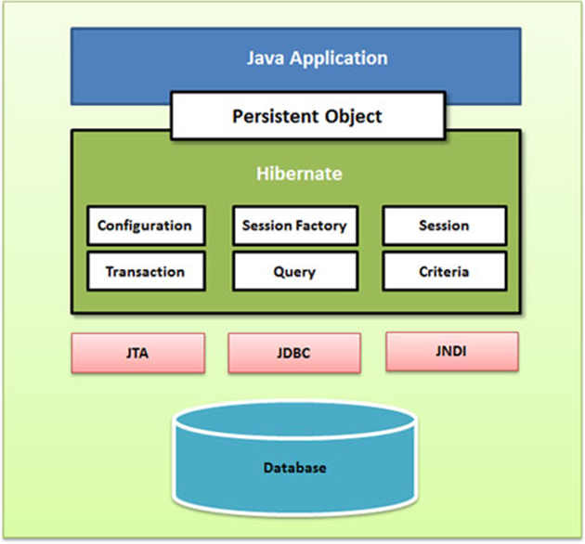
6.2 Architecture

Slide 12
6.3 Mapping Files
An Object/relational mappings are usually defined in an XML document. This mapping file instructs Hibernate how to map the defined class or classes to the database tables.
Consists of 2 parts
POJO Class
XML
Notes:
Một đối tượng / ánh xạ quan hệ thường được xác định trong một tài liệu XML. tập tin bản đồ này chỉ thị cho Hibernate làm thế nào để lập bản đồ các lớp được định nghĩa hoặc các lớp học để các bảng cơ sở dữ liệu.

Slide 13

6.3 DEMO

Slide 14

6.4 Annotations
What is annotation?
Hibernate Annotations is the powerful way to provide the metadata for the Object and Relational Table mapping

Slide 15
6.4 Annotations
@Entity annotation: Defind Employee class which marks this class as an entity bean
@Table annotation: allows you to specify the details of the table that will be used to persist the entity in the database.

Slide 16
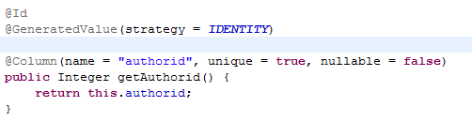
6.4 Annotations
@Id and @GeneratedValue Annotation
@Coloum Annotation

Slide 17


6.4 Annotations
@ OneToOne Annotation
@OneToMany Annotation

Slide 18
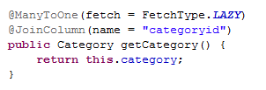
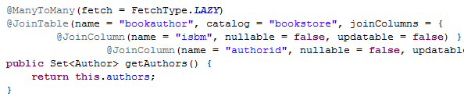
6.4 Annotations
@ManyToOne Annotation
@ManyToMany Annotation

Slide 19
6.4 DEMO

Slide 20
6.5 Query Language
Hibernate Query Language (HQL): is an object-oriented query language, similar to SQL
HQL works with persistent objects and their properties. HQL queries are translated by Hibernate into conventional SQL queries which in turns perform action on database.
HQL help avoid database portability hassles, and to take advantage of Hibernate's SQL generation and caching strategies.

Slide 21
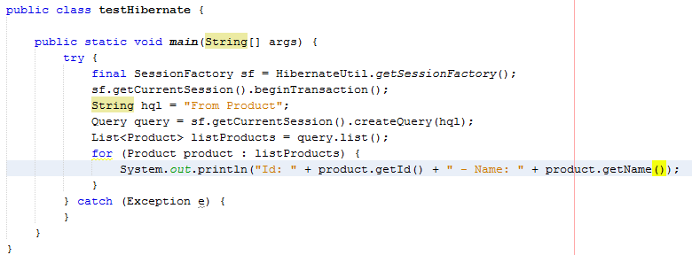
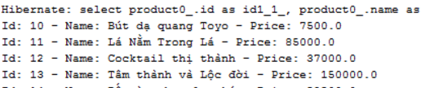
6.5 Query Language
From Clause: Use From clause if you want to load a complete persistent objects into memory
Result:

Slide 22


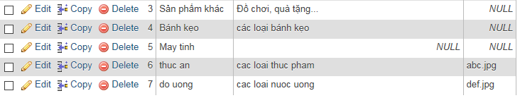
6.5 Query Language
Insert Clause: HQL supports INSERT INTO clause only where records can be inserted from one object to another object

Slide 23

6.5 Query Language
Can user session.save(nCategory) to create a new object

Slide 24

6.5 Query Language
Update Clause: The UPDATE clause can be used to update one or more properties of an one or more objects.

Slide 25



6.5 Query Language
Delete Clause: The DELETE clause can be used to delete one or more objects
Delete susscess
Delete fail

Slide 26
6.5 DEMO

Slide 27

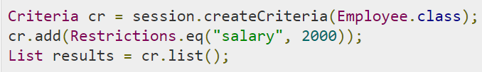
6.6 Criteria Queries
Create:
add()

Slide 28
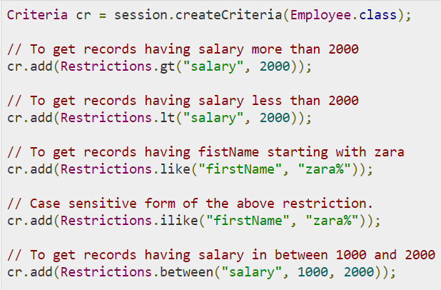
6.6 Criteria Queries
Restrictions with Criteria:

Slide 29
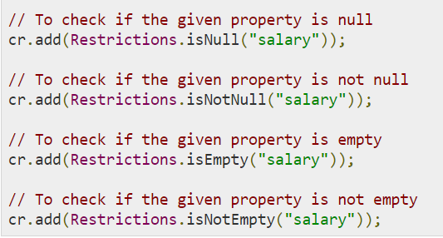
6.6 Criteria Queries
Restrictions with Criteria:

Slide 30
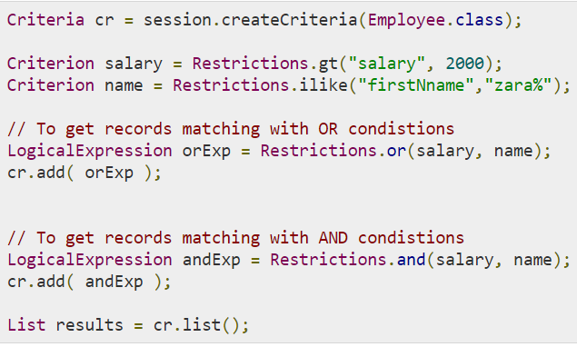
6.6 Criteria Queries
AND or OR conditions

Slide 31
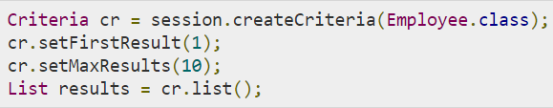
6.6 Criteria Queries
Pagination using Criteria:
public Criteria setFirstResult(int firstResult)
This method takes an integer that represents the first row in your result set, starting with row 0.
public Criteria setMaxResults(int maxResults)
This method tells Hibernate to retrieve a fixed number maxResults of objects.

Slide 32
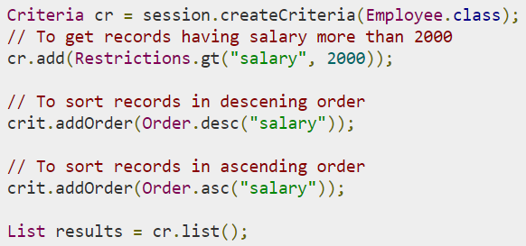
6.6 Criteria Queries
Sorting the Results:

Slide 33
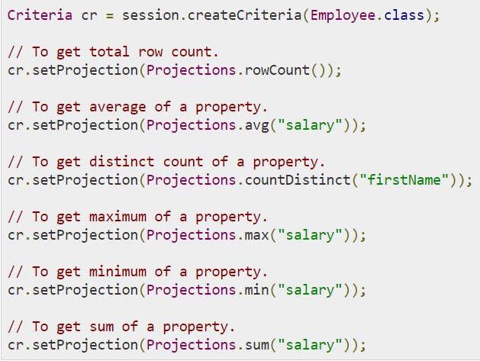
6.6 Criteria Queries
Projections & Aggregations:

Slide 34
6.6 DEMO

Slide 35
6.7 Native SQL
Create a native SQL

Slide 36
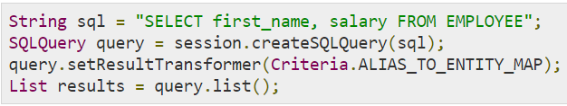
6.7 Native SQL
Scalar queries:

Slide 37
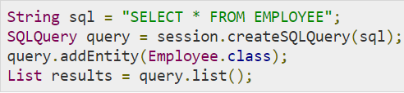
6.7 Native SQL
Entity queries:

Slide 38
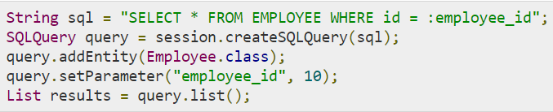
6.7 Native SQL
Named SQL queries:

Slide 39
6.7 DEMO

Slide 40
TÀI LIỆU THAM KHẢO
[1] Hibernate Tutorial, http://www.tutorialspoint.com/hibernate/
[2] HIBERNATE - Relational Persistence for Idiomatic Java,
https://docs.jboss.org/hibernate/orm/3.5/reference/en/html/

